Slide 1


Proč by uhelná elektrárna Počerady
neměla dostat výjimku?
na čtyřnásobné překračování limitu pro rtuť
ON-LINE tisková konference Greenpeace a Hnutí DUHA
před úředním projednáním výjimky z emisních limitů pro elektrárnu Počerady
7. ledna 2021
Karel Polanecký, Jiří Koželouh, Jan Rovenský
19. října 2020
Notes:
Lukáš

Slide 2
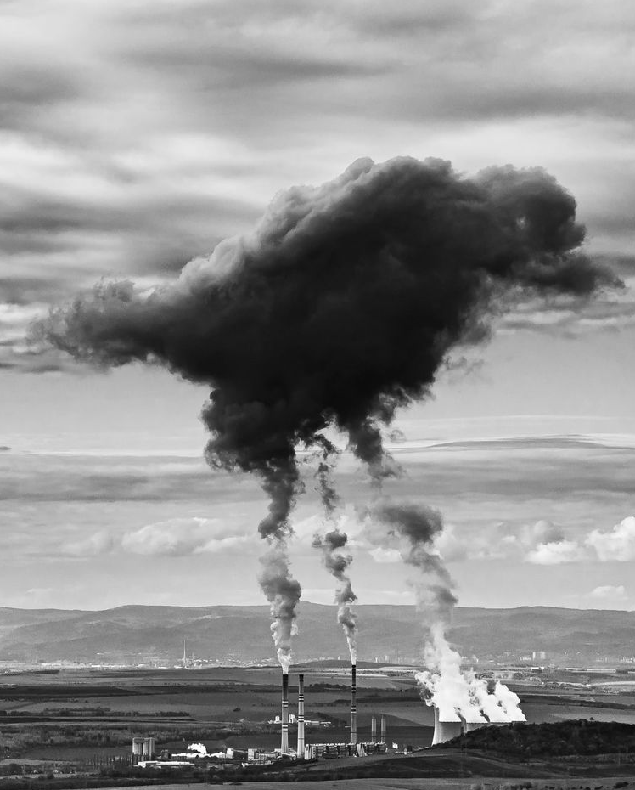
Od srpna 2021 začínají platit nové emisní limity pro uhelné elektrárny
2010 Přijetí směrnice o průmyslových emisích
2011 - 2017
Příprava nových emisních limitů
2017 Schválení nových limitů v Evropské unii
na základě směrnice
2021 V srpnu nastává účinnost nových limitů
Emisní limity se vztahují na polétavý prach, oxid siřičitý, oxidy dusíku, rtuť a další, a také požadavky na monitoring, emise do vody, atd.
Podle směrnice a zákona musí od srpna 2021 elektrárny plnit limity, vypnout, přejít do záložního režimu, nebo
získat výjimku - a to v odůvodněných zvláštních případech.
foto: Zewlakk
Notes:
Laura

Slide 3
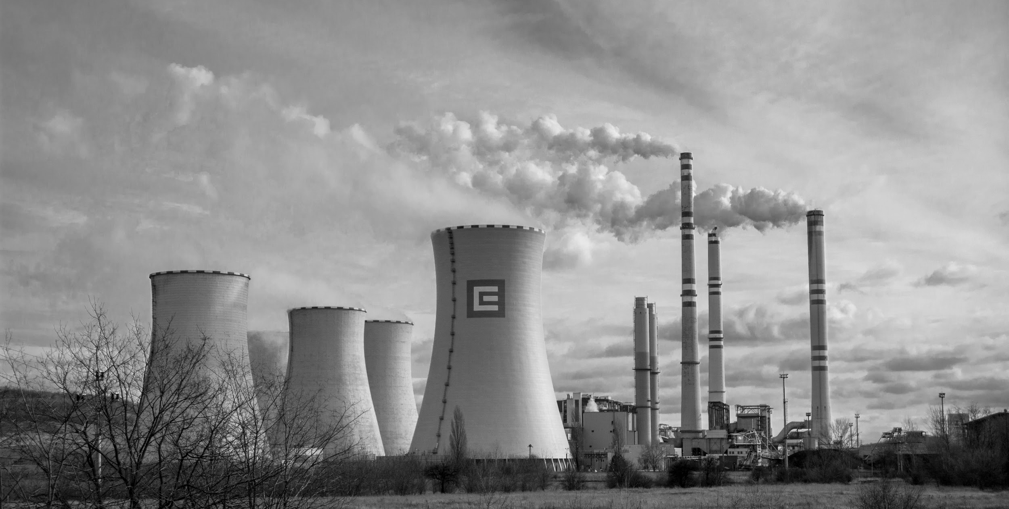
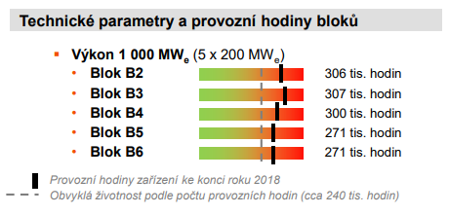
Počerady: největší a neplýtvavější uhelná elektrárna v ČR
elektrárna spotřebuje nejvíce uhlí (Vršany)
a vyprodukuje nejvíce CO₂
má nejhorší emisní intenzitu (nejvíce emisí
na jednotku vyrobené energie) = je nejplýtvavější,
s energetickou účinností ~ 32 %
největší zdroj NOx, 2. největší zdroj rtuti
(1. jsou Chvaletice)
v roce 2019 vyrobila 5,3 TWh elektřiny
/ ČR vyvezla 13 TWh
do 31. 12. 2020 patřila ČEZ
/ od 1. 1. 2021 patří Vršanské uhelné
Zdroj obrázku: prezentace ČEZ, 4. 10. 2019
foto: L.Otýpková
Notes:
Jirka

Slide 4
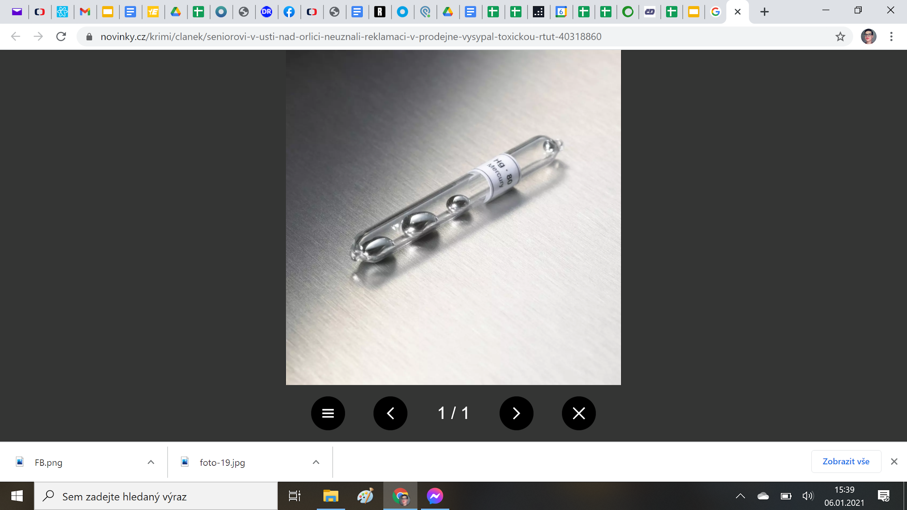
O co žádá Sev.en Energy pro Počerady?
Chce vypouštět 4x více rtuti , než stanovuje limit (28 místo 1-7 μg/m³)
Požaduje délku výjimky do 30. 6. 2025 = 4 roky
Neříká jestli a jak poté limit splní (možná bude chtít další výjimku)
Odmítá se zavázat k plnění harmonogramu opatření ke snížení emisí
Odmítá návrh ČIŽP, aby byla délka výjimky zkrácena postupně podle realizace opatření
na jednotlivých blocích
Okolní obce Výškov, Volevčice, Blažim nesouhlasí s výjimkou
foto: profimedia.cz
Notes:
Jirka

Slide 5
Proč jsou požadavky Sev.en Energy nezákonné?
Snížení znečištění nebrání nevýhodná zeměpisná poloha ani zvláštní technická charakteristika
Překročení maximálního limitu dle Metodického pokynu MŽP - 20 μg/m³
Absence plánů na dosažení limitů po skončení je opět v rozporu s Metodickým pokynem MŽP
Utajení části podkladů jako “obchodní tajemství”
Chyby v ekonomickém posouzení, manipulace s výpočtovým vzorcem z Metodického pokynu MŽP
Notes:
Laura

Slide 6
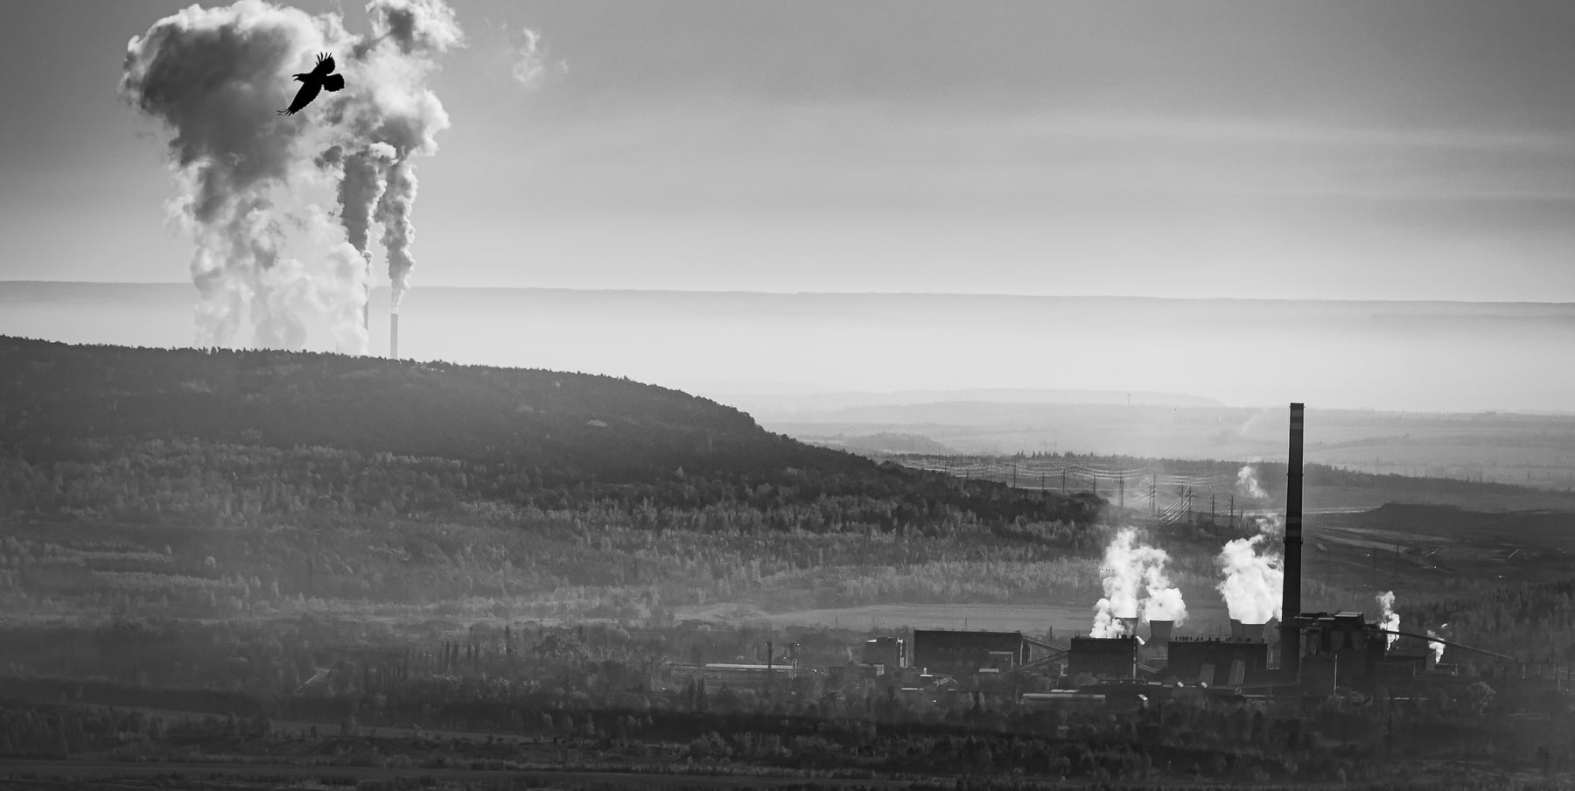
Proč by výjimku neměl posuzovat Krajský úřad Ústeckého kraje?
6 000 000 Kč (15. 7. 2020)
2 000 000 Kč (15. 7. 2020)
5 000 ks respirátorů
v hodnotě 232 300 Kč
(27. 3. 2020)
2 000 000 Kč (3. 12. 2019)
3 500 000 Kč (10. 10. 2018)
2 000 000 Kč (13. 10. 2017)
Společnost Vršanská uhelná, a.s., která je novým vlastníkem elektrárny Počerady, pravidelně poskytuje Ústeckému kraji dary v řádu milionů korun
Účastníci řízení proto namítali, že je krajský úřad Ústeckého kraje podjatý a neměl by
ve věci rozhodovat
Ministerstvo životního prostředí jejich námitce nevyhovělo, budou ji však moci znovu uplatnit v rámci případné správní žaloby proti rozhodnutí o výjimce
Dary od společnosti Vršanská uhelná, patřící pod Sev.en Energy
foto: Zewlakk
Notes:
Janek

Slide 7
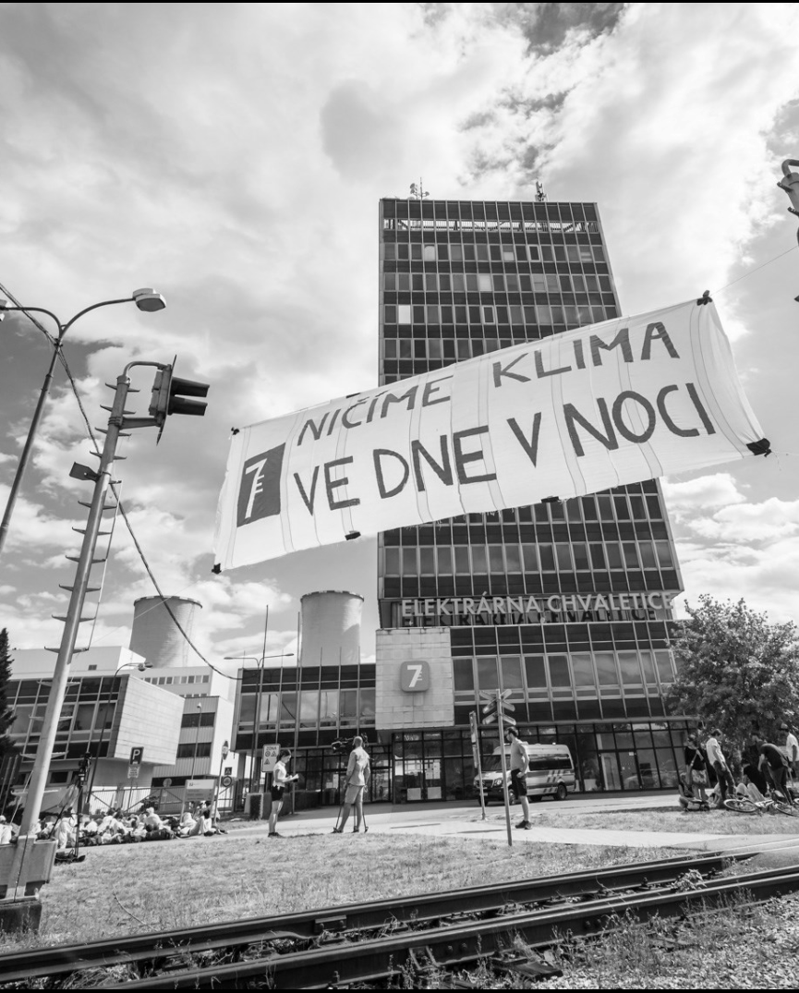
Budou Počerady druhé Chvaletice?
2018 prosinec - začátek řízení
2019 červen - první udělení výjimky
listopad - zrušení výjimky MŽP
prosinec - přidělení řízení krajskému
úřadu Olomouckého kraje
2020 září - podruhé udělena výjimka
Nyní běží odvolací řízení na Ministerstvu životního prostředí
Chvaletice žádají 3,5-krát vyšší limit pro rtuť
(25 μg/m3) a to dokonce na 8 let (krajský úřad zkrátil na 6 let) a také výjimku pro NOx (8 let)
foto: Limity jsme my
Notes:
Janek

Slide 8
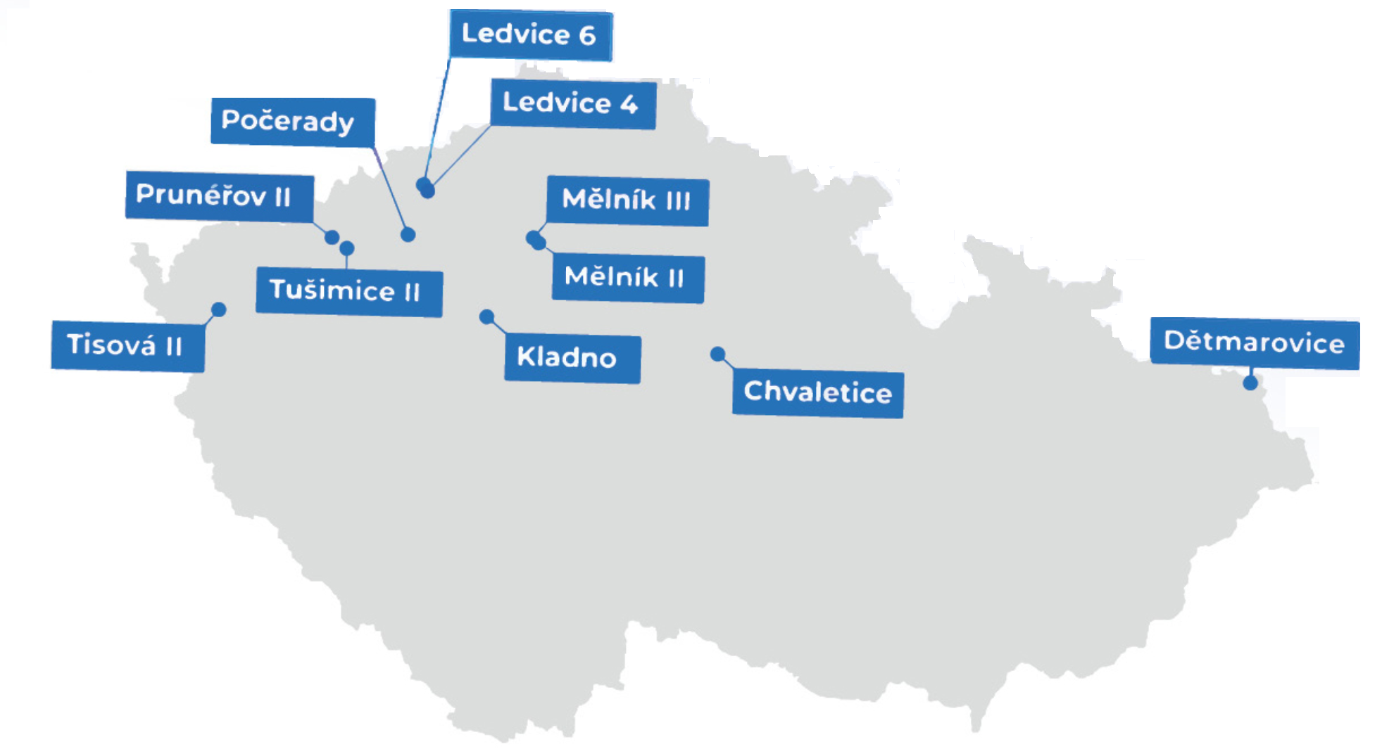
Další elektrárny a teplárny nežádají o tak rozsáhlé výjimky bez plánů na splnění limitů
Prunéřov II, Tušimice II a Ledvice 6 žádají menší či kratší výjimky a po nich plánují splnit limity
Mělník III, Mělník II plánují skončit
Dětmarovice, Kladno, Ledvice 4 plánují limity splnit
Velké teplárny jako Opatovice, Trmice a Mělník I či Vřesová žádají méně rozsáhlé a kratší výjimky
Notes:
Janek

Slide 9

Děkujeme za pozornost. Máte dotazy?
Jiří Koželouh vedoucí energetického programu
Jan Rovenský vedoucí energetické kampaně
Laura Otýpková právnička

Slide 10
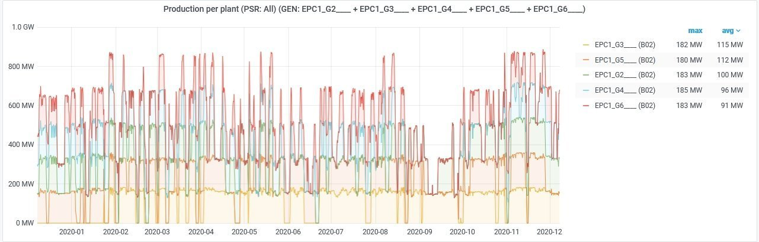
Výroba elektřiny v Počeradech 2020
Faktor využití 57 %

